Slide 1

高等计算机网络
第八次课
多媒体网络（3）
计算机科学与技术学院 网络工程教研室 袁卫华

Slide 2
第八次课
主要内容
一、复习
二、流式存储音频视频：CDN网络
三、IP语音
四、支持多媒体的网络
五、小结和作业
计算机科学与技术学院 网络工程教研室

Slide 3
一、复习
1、多媒体网络应用主要有哪几种类型？各有什么特点？
2、音频视频为什么要经过压缩？
3、 多媒体网络应用和普通的弹性网络应用（如HTTP）等有什么不同？
4、UDP流已经不适合目前流式存储音频视频应用了，原因是什么？
5、客户端缓存的作用是什么？
6、什么是DASH？
计算机科学与技术学院 网络工程教研室

Slide 4
一、复习
可变的交付速率, x(t)
视频消耗速率r
因特网
TCP发送缓存
TCP 接收缓存
视频文件
TCP应用缓存
WEB服务器
客户端
6、通过HTTP流向用户发送流式存储音频视频时，分析一下问题：
1）发送速率x(t)和视频消耗速率r之间的关系对客户端视频的播放有什么影响？
2）如果用户在视频播放的过程中单击了“暂停”按钮，对WEB服务器和客户端缓存有什么影响？
3）如果用户在视频播放的过程中执行了早期终止和重定位操作，系统如何处理用户的这种操作？
计算机科学与技术学院 网络工程教研室

Slide 5
二、流式存储音频和视频—CDN
5.内容分发网络CDN
5）CDN的操作过程举例
举例：现有内容提供商NetCinema（即视频内容的所有者），雇佣第三方CDN公司KingCDN来向客户分发视频
客户请求视频的URL地址为http://video.netcinema.com/6Y7B23V，
该视频存放在CDN服务器上的URL为：http://KingCDN.com/NetC6y&B23V。
计算机科学与技术学院 网络工程教研室

Slide 6


二、流式存储音频和视频—CDN
5.内容分发网络CDN
5）CDN的操作过程举例
1
netcinema.com
1
2
Netcinema权威DNS服务器
本地DNS服务器
KingCDN内容分发服务器
KingCDN权威DNS服务器
1. 用户Bob访问位于netcinema.com的WEB网页
2. 当用户单击超链接http://video.netcinema.com/6Y7B23V时，该用户主机发送了一个对video.netcinema.com的DNS请求。
计算机科学与技术学院 网络工程教研室

Slide 7
二、流式存储音频和视频—CDN
5.内容分发网络CDN
5）CDN的操作过程举例
1
netcinema.com
3
2
3
Netcinema权威DNS服务器
本地DNS服务器
KingCDN内容分发服务器
KingCDN权威DNS服务器
3. 用户本地DNS服务器将该DNS请求中继到Netciname的权威服务器，由于主机名中有字符串“video”，Netcinema权威DNS向本地权威服务器返回一个KingCDN域的主机名，如a1105.kingcdn.com
计算机科学与技术学院 网络工程教研室

Slide 8
二、流式存储音频和视频—CDN
5.内容分发网络CDN
5）CDN的操作过程举例
1
netcinema.com
2
3
5
5
Netcinema权威DNS服务器
4
4
本地DNS服务器
KingCDN内容分发服务器
KingCDN权威DNS服务器
4. 用户本地DNS服务器发送第二个请求，即对a1105.kingcdn.com的DNS请求，KingCDN的DNS从本地DNS返回KingCDN内容分发服务器的IP地址。
5. 本地DNS服务器向用户转发内容服务CDN结点的IP地址。
计算机科学与技术学院 网络工程教研室

Slide 9
二、流式存储音频和视频—CDN
5.内容分发网络CDN
5）CDN的操作过程举例
1
netcinema.com
2
3
5
Netcinema权威DNS服务器
6
4
6
本地DNS服务器
KingCDN内容分发服务器
KingCDN权威DNS服务器
6. 客户与KingCDN内容服务器创建一条直接的TCP连接，并对该视频进行HTTP GET请求。
计算机科学与技术学院 网络工程教研室

Slide 10
二、流式存储音频和视频—CDN
5.内容分发网络CDN
6）集群选择策略
动态地将客户定向到CDN服务器集群或数据中心的机制。CDN一般采用专用的集群选择策略。
地理位置上最为邻近（ geographically closest ）
使用商用地理位置数据库，将每个本地DNS服务器映射为一个地理位置
从某个本地DNS服务器收到一个DNS请求时，CDN选择地理位置上离本地DNS最为接近的集群，如离本地DNS几千米远。
缺点：
地理位置最近的集群不一定是沿网络路径最近的。
未考虑时延和网络带宽的变化，对同一客户总是指派相同集群
计算机科学与技术学院 网络工程教研室

Slide 11
二、流式存储音频和视频--CDN
6.案例学习：NetFlix、YouTube和看看
1）NetFlix
2011年产生了占美国30%的因特网下载流量，成为美国首屈一指的在线电影和TV节目服务提供商。
几乎没有自己的基础设施：通过第三方租用服务器、带宽、存储和数据库服务
NetFlix中主要包括四个主要构件：
注册和支付服务器：NetFlix自己维护
亚马逊云：通过亚马逊云中的机器（虚拟机）运行其在线服务
多个CND提供商：
三个第三方CDN公司：Akamai，Limelight和Level-3
客户
计算机科学与技术学院 网络工程教研室

Slide 12
二、流式存储音频和视频--CDN
6.案例学习：NetFlix、YouTube和看看
1）NetFlix
NetFlix中主要包括四个主要构件：
注册和支付服务器：
亚马逊云主要功能：
  内容摄取：NetFlix将电影母带上载到亚马逊云中的主机上。
  内容处理：为每部电影生成许多不同格式满足不同类型客户需求，允许使用DASH经HTTP适应性播放流。
  向CDN上载版本：由亚马逊云中的主机向CDN上载同一视频的各个版本
多个CND提供商：
客户
计算机科学与技术学院 网络工程教研室

Slide 13

二、流式存储音频和视频
6.案例学习：NetFlix、YouTube和看看
1）NetFlix
NetFlix视频流平台
亚马逊云
Akamai CDN
Netflix注册和支付服务器
向各个CDN上载视频的多个版本
2. Bob浏览NetFlix中的视频
3. 返回所请求视频的 告示文件
Limelight CDN
2
3
1
1.注册和支付
4. 视频块（DASH）
Level-3 CDN
计算机科学与技术学院 网络工程教研室

Slide 14
二、流式存储音频和视频
6.案例学习：NetFlix、YouTube和看看
2）YouTube
世界最大的视频共享站点
  2011年库中大约存储5亿个视频，每天有5亿次视频观看
  2005年4月开始服务，2006年1月被谷歌收购
应用HTTP流，使用一个视频的少量不同版本
  到2011年尚未使用DASH，要求用户人工选择一个版本
  下载经HTTP流从服务器到客户，上载也经HTTP从客户到服务器
有自己的基础设施运行YouTube服务
  由数据中心，专用CDN和互联其数据中心的专用全球网络和CDN集群构成
广泛使用CDN分发其视频
  不使用第三方CDN，使用自己的专用CDN来分发YouTube视频
计算机科学与技术学院 网络工程教研室

Slide 15
三、IP语音
0.内容概要
1）IP电话
2）尽力而为服务的限制
3）在接收方消除音频的时延抖动
4）丢包恢复方案
5）案例学习：使用Skype的VoIP
计算机科学与技术学院 网络工程教研室

Slide 16
三、IP语音
1. IP电话
经因特网的实时会话式语音被称为因特网电话（Internet Telephony），通常也被成为IP语音。
电话是话音突峰期(talk spurt)和静默的交替过程
PCM产生64 kbps的数字信息，产生的话音比特流每隔20ms被装配成一个话音分组，称为一块
  只有在说话时才会产生块
  块的长度为64kbps*20ms/8=160bytes
  块+应用层头部+传输层头部 =一个UDP报文段
在话音突峰期每隔20ms发送一个UDP报文段
在理想情况下，对方应该每隔20ms收到并播放一个块
计算机科学与技术学院 网络工程教研室

Slide 17
三、IP语音
1. IP电话
在理想情况下，对方应该每隔20ms收到并播放一个块
但是实际中是怎样的情况？
某些分组可能会丢失，大多数分组没有相同的端到端时延。
影响IP电话通信质量的因素有哪些？
话音分组的丢失率
分组丢失后应如何处理：重传 VS?? 纠错
端到端的时延和时延抖动
何时播放一个分组？？
这两个因素都是不确定的，取决于当时网络的通信量。
计算机科学与技术学院 网络工程教研室

Slide 18
三、IP语音
1. IP电话
接收方需要做的工作，也是IP语音这一节中主要需要解决的两个问题：
什么时候播放一个块？
如何处理一个丢失的块？
计算机科学与技术学院 网络工程教研室

Slide 19
三、IP语音
0.内容概要
1）IP电话
2）尽力而为服务的限制
3）在接收方消除音频的时延抖动
4）丢包恢复方案
5）案例学习：使用Skype的VoIP
1）丢包
2）端到端的时延
3）时延抖动
计算机科学与技术学院 网络工程教研室

Slide 20
三、IP语音
2. 尽力而为服务的限制
1）丢包
丢包原因
网络拥塞导致分组丢失
分组时延过大，错过预定播放时间，被接收端认作丢失
如何应对分组丢失？
①采用TCP重传丢失的分组可取吗？
计算机科学与技术学院 网络工程教研室

Slide 21
三、IP语音
2. 尽力而为服务的限制
1）分组丢失
如何应对分组丢失？
①采用TCP重传丢失的分组可取吗？
  不可取，如果采用TCP，其拥塞控制机制会使发送方的传输速率减小到低于对方的排空速率，时延大大增加。影响对方对语音的理解。所以，对于IP电话这样的实时交互多媒体应用：
  其数据传输都采用UDP协议，宁可丢失少量的分组，也不要太晚到达的分组！
②应用的丢失容忍度
计算机科学与技术学院 网络工程教研室

Slide 22
三、IP语音
2. 尽力而为服务的限制
1）分组丢失
如何应对分组丢失？
①采用TCP重传丢失的分组可取吗？
  IP语音中数据传输都采用UDP协议，宁可丢失少量的分组，也不要太晚到达的分组！
②应用的丢失容忍度
取决于语音数据的编码方式、丢失处理机制等
  可以采用前向纠错FEC来隐藏丢包
对IP电话来说，很少量分组的丢失播放效果的影响并不大
  丢包率在1% 到 10%之间是可以容忍的
计算机科学与技术学院 网络工程教研室

Slide 23
三、IP语音
2. 尽力而为服务的限制
2）端到端时延
影响端到端时延的因素有哪些？时延对IP电话有什么影响？
影响时延的因素
路由器处理+传输+排队时延+链路传播时延+端系统的处理时延
最关键因素？？？
对IP电话来说
<150ms 一般觉察不出来
[150ms, 400ms] 可以接受，但不够理想
>400ms 严重影响交互性
因此，VoIP应用程序的接收方通常忽略时延超过特定阈值（400ms）的任何分组！
计算机科学与技术学院 网络工程教研室

Slide 24
三、IP语音
2. 尽力而为服务的限制
3）分组的时延抖动
分组时延抖动
端到端时延的一个关键成分是一个分组在路由器中经历的变化的排队时延，由于这些可变的时延，从源中产生分组到它在接收方收到的这段时间，对于不同的分组可能会有波动，称为时延抖动(jitter)
举例：
在一个IP电话应用中，同一个话音突峰期中的两个连续分组，在发送方发送的时间间隔是20ms，到达接收方后，两个分组的时间间隔可能变为多少？为什么？
计算机科学与技术学院 网络工程教研室
Notes:
在VoIP中，时延抖动一般是指语音流中两个连续的语音包的端到端时延的差值。
时延抖动对需要规则化传输包的VoIP等应用（其他还包括视频播放等）的性能有着显著的影响。
由于IP包本身就存在着时延抖动，想在网络中消除语音包的时延抖动是不可能的。因此设法减轻时延抖动的不利影响就成为VoIP应用需要解决的一个主要问题。通常的方式是在接收端采用抖动缓存，在将包输出为声音流之前对时延抖动进行吸收。也就是说，在收到语音包之后并不立即进行播放，而是暂时保留在缓存中，直到预定的播放时间到来，再将缓存中积累的包进行规则播放，从而将时延抖动减少到最小。虽然这样可以使得一些迟到的包得以规则播放，但它却为早到的包引入了附加时延，因此在平均缓存时延和由于太晚到达而不得不被丢弃的包数之间需要采取折中的考虑。预定的截止时间越晚，就可能重放越多的包，而且丢包率也越低，但代价是缓存时延过高。另一方面，如果缓存时延设得较低，就会导致较高的丢包率而造成对语音的破坏。

Slide 25
三、IP语音
2. 尽力而为服务的限制
3）分组的时延抖动
6
产生的分组
5
丢失的分组
4
分组
3
2
1
播放时延p-r
time
r
p
1
2
3
5
因为时延抖动，接收到的分组
均匀发出的分组
4
6
计算机科学与技术学院 网络工程教研室

Slide 26
三、IP语音
0.内容概要
1）IP电话
2）尽力而为服务的限制
3）在接收方消除音频的时延抖动
4）丢包恢复方案
5）案例学习：使用Skype的VoIP
1）消除时延抖动常用的三种机制
2）第三种机制：设置播放时延
  固定播放时延
  适应性播放时延
计算机科学与技术学院 网络工程教研室

Slide 27
三、IP语音
3.在接收方消除时延抖动的方法
1）消除时延抖动常用的三种机制
可以在网络中消除VoIP包的时延抖动吗？可以在接收方忽略时延抖动带来的影响吗？
如果接收方忽略了时延抖动的存在，在音频块一到达就开始播放，则在接收方产生的音频质量很容易变得无法听懂。
如何消除时延抖动带来的不利影响？
消除时延抖动的方法有：
  序号
  时间戳
  设置播放时延
计算机科学与技术学院 网络工程教研室
Notes:
由于IP包本身就存在着时延抖动，想在网络中消除语音包的时延抖动是不可能的。

Slide 28
三、IP语音
3.在接收方消除时延抖动的方法
1）消除时延抖动常用的三种机制
第一种机制：序号
因为分组可能不按序到达，但需要按序播放，所以发送方每产生一个分组，序号加1。
第二种机制：时间戳
发送方按照每个块产生的时刻添加时间戳
第三种机制：在接收方延迟播放
从最初的分组到达缓存中算起，经过时间q毫秒后将缓存中的分组按照先后顺序读出。
  q可以是固定的：固定播放时延
  q可以是变化的：自适应播放时延
计算机科学与技术学院 网络工程教研室

Slide 29
三、IP语音
3.在接收方消除时延抖动的方法
2）在接收放延迟播放
固定播放时延
接收方在块的产生后q毫秒播放其中的语音数据。
  时间戳为t的块在 t+q时播放，不论多早到达
  时间戳小于t的分组如果在t+q时刻之后到达，则被认为丢失
问题：
q设置多大比较合适？
q的大小与丢失率、交互性的关系？
计算机科学与技术学院 网络工程教研室

Slide 30
三、IP语音
固定播放时延
q的设置需要折中
大的q：较小的丢失率，交互性差；
小的q: 交互性好，但丢失率高
3.在接收方消除时延抖动的方法
2）在接收方延迟播放：固定播放时延
6
产生的分组
5
6
丢失的分组
5
4
分组
3
4
播放时延p' - r
2
3
1
2
播放时延p-r
1
time
r
p
p'
1
2
3
5
因为时延抖动，接收到的分组
均匀发出的分组
4
6
计算机科学与技术学院 网络工程教研室

Slide 31
三、IP语音
3.在接收方消除时延抖动
2）在接收放延迟播放
固定播放时延
问题：
q设置多大比较合适？
如果端到端时延经常发生大的变化，q取值可以大一些，因为这种情况下如果q的值设置得太小，分组间的时延抖动会使许多分组错过其播放时间。
如果网络时延很小且时延变化很小，则q可以设置得比较小一些。
计算机科学与技术学院 网络工程教研室

Slide 32
三、IP语音
3.在接收方消除时延抖动
2）在接收方演出播放
适应性播放时延
固定播放时延存在的问题
固定播放时延q设置过大，丢包率比较低，但是严重影响了IP电话的通话效果。
如何在丢包率低于一定百分比的情况下，使播放时延最小？
自适应播放时延的目标
降低播放时延的同时保持低分组丢失率
自适应播放时延的基本思想
估计网络时延和时延变化，在每个话音突峰期开始时调整播放时延
计算机科学与技术学院 网络工程教研室

Slide 33
三、IP语音
3.在接收方消除时延抖动的方法
2）第三种机制：设置播放时延
适应性播放时延
自适应播放时延的计算方法
t_{i}=第i个分组的时间戳，即该分组在发送方产生的时间
r_{i}=接收方接收到第i个分组的时间
第i个分组的网络时延=r_{i}-t_{i}
p_{i}=分组i在接收方的播放时间
d_{i}=收到第i个分组时候的平均网络时延的估计值
计算机科学与技术学院 网络工程教研室

Slide 34
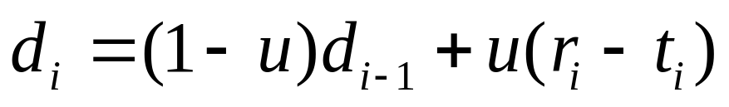
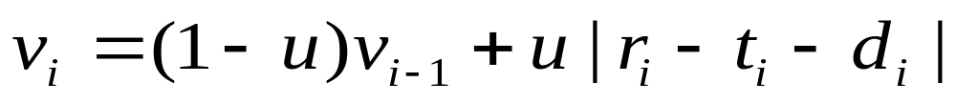
三、IP语音
3.在接收方消除时延抖动
2）在接收方延迟播放
适应性播放时延：计算方法
d_{i}=收到第i个分组时候的平均网络时延的估计值， 是固定常数，如
=0.01
v_{i}=与d_{i}的估计平均网络时延绝对偏差的估计值
为每个接收的分组计算分别估计值d_{i}和v_{i}，尽管它们仅能为任何话音突峰期的第一个分组确定播放点。
计算机科学与技术学院 网络工程教研室

Slide 35
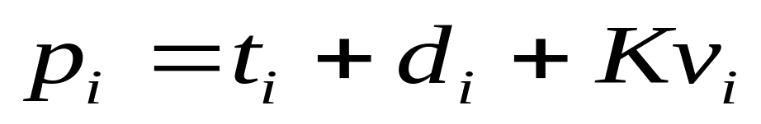

三、IP语音
3.在接收方消除时延抖动
2）在接收方延迟播放
适应性播放时延：计算方法
如果分组i是一个话音突峰期的第一个分组，那么它的播放时间p_{i}如下：
K是一个正常数，如K=4
项的目的：
给将来设置足够大的播放时间，以使话音突峰期中只有一小部分到达的分组由于延迟而丢失。
计算机科学与技术学院 网络工程教研室

Slide 36

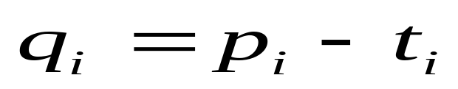
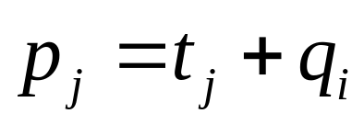
三、IP语音
3.在接收方消除时延抖动
2）第三种机制：设置播放时延
适应性播放时延：计算方法
一个话音突峰期中任何后续分组的播放点为该话音突峰期中第一个分组的播放点的偏移。令偏移量为 ：
q_{i}表示一个话音突峰期中第一个分组从产生到播放的时间长度
属于同一个话音突峰期的其他分组j的播放时刻q_{j}
计算机科学与技术学院 网络工程教研室

Slide 37
三、IP语音
3.在接收方消除时延抖动
2）第三种机制：设置播放时延
适应性播放时延：计算方法
该适应性播放时延算法仅在能够明确辨明一个分组是话音突峰期的第一个分组的情况下才有意义：
一般可以通过检查每个接收到的分组的信号能量来辨别一个分组是否为话音突峰期第一个分组。
接收方怎样确定一个话音突峰期的开始时间？
如果没有分组丢失， 接收方可根据相继收到的两个分组的创建时间间隔是否大于20ms确定一个新话音突峰期的开始与否。
当有分组丢失时：接收方可以检查相邻两个分组的时间戳和序号确定话音突峰期是否开始。
计算机科学与技术学院 网络工程教研室

Slide 38
三、IP语音
0.内容概要
1）IP电话
2）尽力而为服务的限制
3）在接收方消除音频的时延抖动
4）丢包恢复方案
5）案例学习：使用Skype的VoIP
1）丢包恢复方案
2）前向纠错FEC
3）交织
4）基于接收方的对受损音频流的修复
计算机科学与技术学院 网络工程教研室

Slide 39
三、IP语音
4.从丢包中恢复
1）丢包恢复方案(loss recovery scheme)
广义的丢包
如果某分组不能到达接收方或者在它调度的播放时间之后才到达，就被认为是丢包。
  重传一个已经错过了播放截止时间的分组没有意义。
在丢包的情况下，如何提高音频的播放质量？
丢包恢复方案！！
  前向纠错FEC
  交织Interleaving
  基于接收方的对受损音频流的修复
计算机科学与技术学院 网络工程教研室

Slide 40
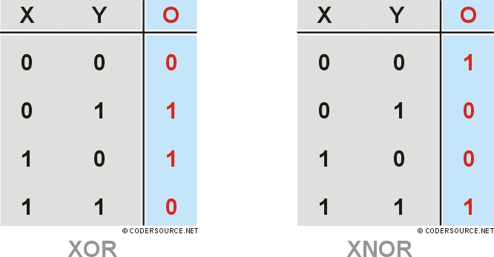
三、IP语音
4.从丢包中恢复
2）第一种恢复方案：前向纠错FEC
基本思想：
给初始的分组流增加冗余信息，这些冗余信息可以用来构建一些丢失分组的近似或准确版本，FEC机制以稍微增加传输速率为代价。
第一种FEC机制
  以n个块为一组进行XOR，得到冗余块。
特点
  数据传输效率为n/n+1
  丢失其中1块，接收方可以恢复丢失的块
  丢失2个及其以上的块，接收方无法恢复丢失的块
计算机科学与技术学院 网络工程教研室

Slide 41
三、IP语音
4.从丢包中恢复
2）第一种恢复方案：前向纠错FEC
第一种FEC机制
  增加了播放时延：接收方需收到n+1块后才能播放第一块。
n设置为多大比较合适？
  加大n，效率高，播放时延大，多块丢失的概率大。
  减小n，效率低，播放时延小，多块丢失的概率小。
计算机科学与技术学院 网络工程教研室

Slide 42
三、IP语音
4.从丢包中恢复
2）第一种恢复方案：前向纠错FEC
第二种FEC机制
发送一个低分辨率的音频流作为冗余信息，例如：
  原始语音流：PCM 64kbps
  冗余流：GSM 13 kbps.
发送方从标称流中取出第n个块并附加上第(n-1)个块的冗余信息，以构建第n个分组。
计算机科学与技术学院 网络工程教研室

Slide 43
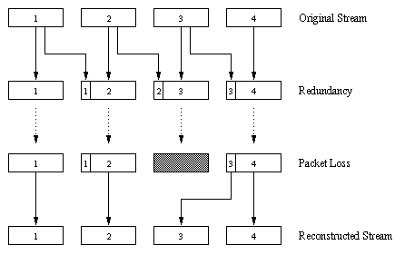
三、IP语音
4.从丢包中恢复
2）第一种恢复方案：前向纠错FEC
第二种FEC机制
  在开始播放前只要收到两个分组即可开始 ，增加的时延小
  如果不发生连续的丢失，接收方可以通过播放和后续分组一起到达的低比特率编码块来隐藏丢失。
计算机科学与技术学院 网络工程教研室

Slide 44
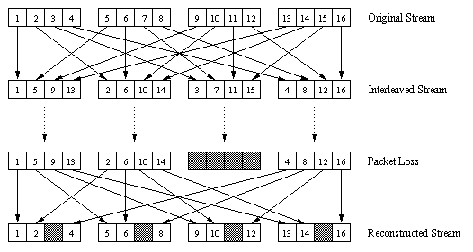
三、IP语音
4.从丢包中恢复
3）第二种恢复方案：交织(Interleaving)
基本思想
将块分成更小的单元
如每个块分成4个单元，每个单元5ms，而块是20ms
将数据块的各个单元交错传输
每个分组携带不同数据块的较小数据单元
计算机科学与技术学院 网络工程教研室

Slide 45
三、IP语音
4.从丢包中恢复
3）第二种恢复方案：交织(Interleaving)
发送交织音频图
计算机科学与技术学院 网络工程教研室

Slide 46
三、IP语音
4.从丢包中恢复
3）第二种恢复方案：交织(Interleaving)
发送交织音频图
丢失一个分组，每个块的大部分内容还在
特点：
  能够明显提高音频质量，开销较低。
  没有冗余，不增加流的带宽要求。
  增大了时延：限制了交织技术在VoIP等会话式应用中的使用
计算机科学与技术学院 网络工程教研室

Slide 47
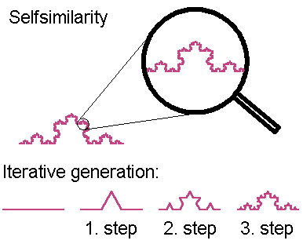
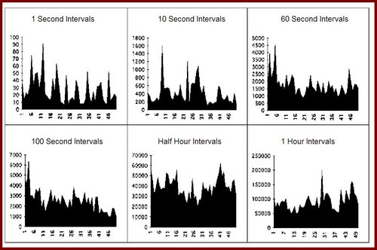

三、IP语音
4.从丢包中恢复
4）第三种恢复方案：差错掩盖
理论依据
音频信号，特别是语音，呈现较强的短期自相似性(short-term self-similarity)。
产生类似原始数据的替代数据
方法
复制法：若第i个分组丢失，利用第i-1个分组替代
插补法：若第i个分组丢失，利用第i-1和第i+1个分组恢复
计算机科学与技术学院 网络工程教研室

Slide 48
三、IP语音
5.案例学习：使用Skype的VoIP
Skype是一个非常流行的VoIP应用，每天超过5000万个活跃账户。
  主机到主机的VoIP
  主机到电话
  电话到主机
  多方主机到主机的视频会议服务
2011年由微软公司出资超过80亿美元收购
计算机科学与技术学院 网络工程教研室

Slide 49
四、支持多媒体的网络
1.内容概述
1）支持多媒体应用的三种网络级方法
2）定制尽力而为网络
3）提供多种类型的服务
4）区分服务DiffServ
5）每连接服务质量保证：资源预约和呼叫准入
计算机科学与技术学院 网络工程教研室

Slide 50
四、支持多媒体的网络
1.支持多媒体应用的三种网络级方法
1）为了改善当今尽力而为因特网中多媒体应用的性能所采取的措施
应用级机制
  客户缓存
  预取
  对可用带宽的适应性媒体质量及适应性播放
  丢包恢复技术
系统级交付
  内容分发网络CDN
  P2P覆盖网络
网络是否可以提供支持多媒体内容交付的机制？
计算机科学与技术学院 网络工程教研室

Slide 51
四、支持多媒体的网络
1.支持多媒体应用的三种网络级方法
2）支持多媒体应用的三种网络级方法
方法 | 粒度 | 保证 | 机制 | 复杂性 | 当前部署
尽可能利用尽力而为服务 | 公平处理所有流量 | 无或者软 | 应用级支持、CDN、覆盖网络、网络级资源供给 | 最小 | 无处不在
区分服务DiffServ | 不同类型的流量处理不同 | 无或者软 | 分组标识，监督，调度 | 中等 | 某些
每连接服务质量QoS保证IntServ | 每个源到目的地流处理不同 | 一旦流被准入，软或者硬 | 分组标识，监管，调度，呼叫准入和信令 | 高 | 很少
计算机科学与技术学院 网络工程教研室

Slide 52
四、支持多媒体的网络
1.支持多媒体应用的三种网络级方法
2）支持多媒体应用的三种网络级方法
1. 尽可能利用尽力而为服务
  过度装备：ISP部署额外带宽和交换能力以持续确保满意的时延和丢包性能
  网络定制(network dimensioning)
2. 区分服务
  当两类流量在一台服务器中排队时，一种类型的流量可以以严格的优先级优先于另一种流量被服务
  如实时会话式应用的分组由于其严格的时延限制，优于其他分组
3. 每连接服务质量QoS保证
计算机科学与技术学院 网络工程教研室

Slide 53
四、支持多媒体的网络
1.支持多媒体应用的三种网络级方法
2）支持多媒体应用的三种网络级方法
1. 尽可能利用尽力而为服务
2. 区分服务
3. 每连接服务质量QoS保证
每个应用实例显式地预约端到端带宽，具有确保的端到端性能。
  硬保证：应用必将接收到它所请求的服务质量。
  软保证：应用以较高概率接收到它所请求的服务质量
在主机和路由器中要求新的复杂的软件，软件/硬件的改变涉及每个节点(路由器/主机)
计算机科学与技术学院 网络工程教研室

Slide 54
四、支持多媒体的网络
1.支持多媒体应用的三种网络级方法
2）支持多媒体应用的三种网络级方法
3. 每连接服务质量QoS保证
信令协议(signal protocol)进行资源预留
  代表应用预留从发送方到接收方的带宽
优先级调度算法(scheduling algorithm)区分业务
  修改路由器的调度策略以便带宽预留能够兑现
流量协议，并对流量进行整形/监管(traffic policing)
  应用必须向网络提供它们要发送到网络的流量的描述
许可控制(Admission Control)
  网络必须有手段判断它是否有足够的可用带宽支持新的预留请求
计算机科学与技术学院 网络工程教研室

Slide 55
四、支持多媒体的网络
2.定制尽力而为网络
解决方案：在问题上“砸钱”
在整个网络中提供充足的链路带宽，使网络拥塞及其导致的分组时延和丢失绝不会出现或极少出现。
直接采用当前best-effort网络，对网络基础设施改变较小
较高的带宽成本
挑战
带宽供给
在一个给定拓扑中为网络链路提供多大容量以取得给定水平的性能
网络定制
设计网络拓扑以取得端到端性能
计算机科学与技术学院 网络工程教研室

Slide 56
四、支持多媒体的网络
3.提供多种类型服务
1）概述
2）激励思考的场景
应该从哪些方面入手使得因特网具有一定的服务质量？
3）调度机制
4）漏桶
计算机科学与技术学院 网络工程教研室

Slide 57
四、支持多媒体的网络
3.提供多种类型服务
1）概述：为了使因特网提供多种服务质量，可以采取下列措施
将流量划分为多种类型，为不同类型流量提供不同等级的服务
  为时延敏感的VoIP提供比HTTP弹性应用更高的服务类型
  ISP直接向愿意对这种改进服务支付更多费用的顾客提供高质量服务
  有线接入ISP和蜂窝无线接入ISP已经采用了这种梯度等级服务：铂金卡用户、金卡用户、银卡用户
计算机科学与技术学院 网络工程教研室

Slide 58
四、支持多媒体的网络
3.提供多种类型服务
航班乘客分类 V.S. 聚合流量分类
同一航班上有头等舱、公务舱和经济舱：
  头等舱乘客需要支付更多的费用来获取比公务舱和经济舱乘客更好的服务质量
  所有头等舱乘客被一视同仁，得到同等服务
路由器将各种网络流分组复用在一起，对分组流进行分类，只处理少量的流量聚合
  不同类别流将得到不同的服务质量
  既提供优于尽力而为服务的QoS，又能保持这种新型网络机制的相对简单
计算机科学与技术学院 网络工程教研室

Slide 59
四、支持多媒体的网络
3.提供多种类型服务
2）应该从哪些方面入手使得因特网具有一定的服务质量？
H1
R1
R2
H3
H2
H4
R1 输出接口队列
1.5 Mbps link
简单模型
  H1和H2在同一个局域网，H3和H4在另一个局域网中。主机H1到主机H3是1Mbps的实时音频数据，主机2到主机4是一个HTTP WEB浏览应用正在下载一个Web网页。
  连接两个LAN的链路带宽为1.5Mbps，两端连接两个路由器R1和R2。
  主机H1和H2分别产生目的地分别为H3和H4的流。
计算机科学与技术学院 网络工程教研室

Slide 60

四、支持多媒体的网络
3.提供多种类型服务
2）应该从哪些方面入手使得因特网具有一定的服务质量？
第一种情况：
音频和HTTP分组在R1的输出队列中混合，并以先进先出的次序传输。
R1
R2
如果有一个突发的很大的来自Web服务器的数据块来到R1，会发生什么情况？
  来自Web服务器的突发分组会将R1的输出队列全部占满，后面到达的实时音频分组由于过度延迟或者缓冲区溢出而被丢弃。
如何解决？
计算机科学与技术学院 网络工程教研室

Slide 61
四、支持多媒体的网络
3.提供多种类型服务
2）应该从哪些方面入手使得因特网具有一定的服务质量？
见解1：
标记分组使得路由器区分属于不同类型流量的分组。
R1
R2
  R1为音频分组分配严格的优先级。
  在严格的优先级调度规则下，R1就能够识别H1发送的实时音频数据分组，并赋予这些分组较高的优先级，让它们先进入输出队列。
  R1仅在输出队列有多余空间时才允许低优先级的FTP数据分组进入输出队列。
计算机科学与技术学院 网络工程教研室

Slide 62
四、支持多媒体的网络
3.提供多种类型服务
2）应该从哪些方面入手使得因特网具有一定的服务质量？
第二种情况：描述
一个数据率异常的实时音频数据和一个HTTP Web应用
H1的数据率突然增大至1.5Mbps甚至更高
R1
R2
发生这种情况的可能原因是什么？可能导致什么情况？
原因：H1发生故障或者恶意破坏网络的正常运行
导致：H2的低优先级的HTTP分组流将无法通过R1
QoS提供什么服务，才能监管H1，保证H2的正常应用？
计算机科学与技术学院 网络工程教研室

Slide 63
四、支持多媒体的网络
3.提供多种类型服务
2）应该从哪些方面入手使得因特网具有一定的服务质量？
见解2：
希望在流量类型之间提供流量隔离的度，以便一类流量不会受到另一类异常流量的负面影响。
R1
R2
1 Mbps电话
1.5 Mbps link
分组标记和监管
如R1可以监视H1，限制R1的数据率为1Mbps，如果H1的数据率超过1Mbps，R1可以将H1的某些分组丢弃，使其数据率小于等于1Mbps。
计算机科学与技术学院 网络工程教研室

Slide 64
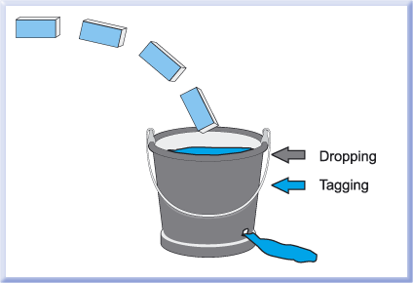
四、支持多媒体的网络
3.提供多种类型服务
2）应该从哪些方面入手使得因特网具有一定的服务质量？
流量隔离的基本方法
①利用流量监管实现流之间的隔离
  超量发送，分组有可能被缓存，甚至被丢弃
  Leaky bucket 漏桶算法
②利用链路层分组调度机制实现带宽分配
  FIFO/Priority Queuing/RR/WFQ
  固定的带宽分配机制在某流没有使用其配额时也无法被其他流使用，利用率较低
分组分类和标记以及监管机制都是在网络边缘实现，如在端系统中实现，或在边界路由器中实现。
计算机科学与技术学院 网络工程教研室

Slide 65
五、小结和作业
1）课本
P433 R13,R14
2）通过HTTP流向用户发送流式存储音频视频时，分析一下问题：
1）发送速率x(t)和视频消耗速率r之间的关系对客户端视频的播放有什么影响？
2）如果用户在视频播放的过程中单击了“暂停”按钮，对WEB服务器和客户端缓存有什么影响？
3）如果用户在视频播放的过程中执行了早期终止和重定位操作，系统如何处理用户的这种操作？
计算机科学与技术学院 网络工程教研室

